Slide 1

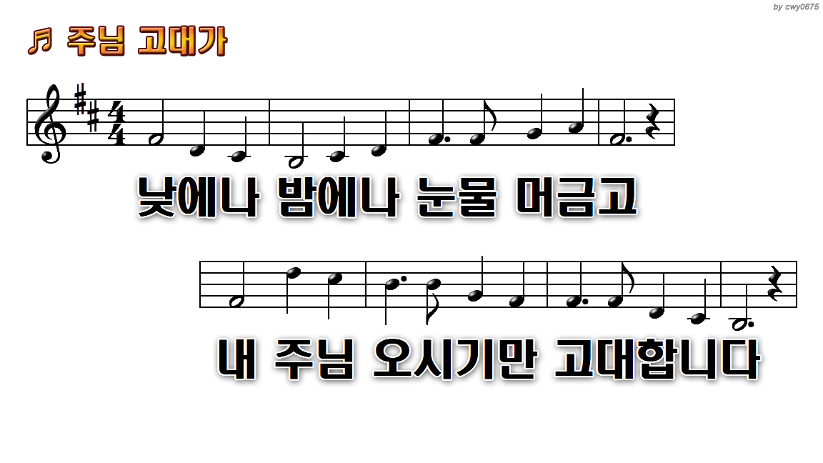
1.낮에나 밤에나
3.고적하고 쓸쓸한
5.먼 하늘 이상한
7.내 주님 자비한
9.신부 되는 교회가
11.천년을 하루같이

Slide 2
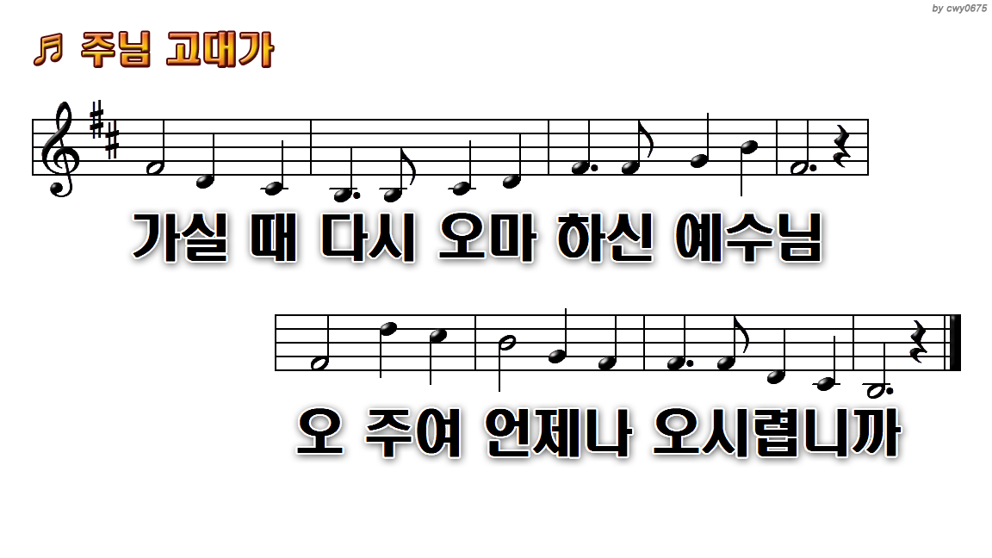
1.낮에나 밤에나
3.고적하고 쓸쓸한
5.먼 하늘 이상한
7.내 주님 자비한
9.신부 되는 교회가
11.천년을 하루같이

Slide 3
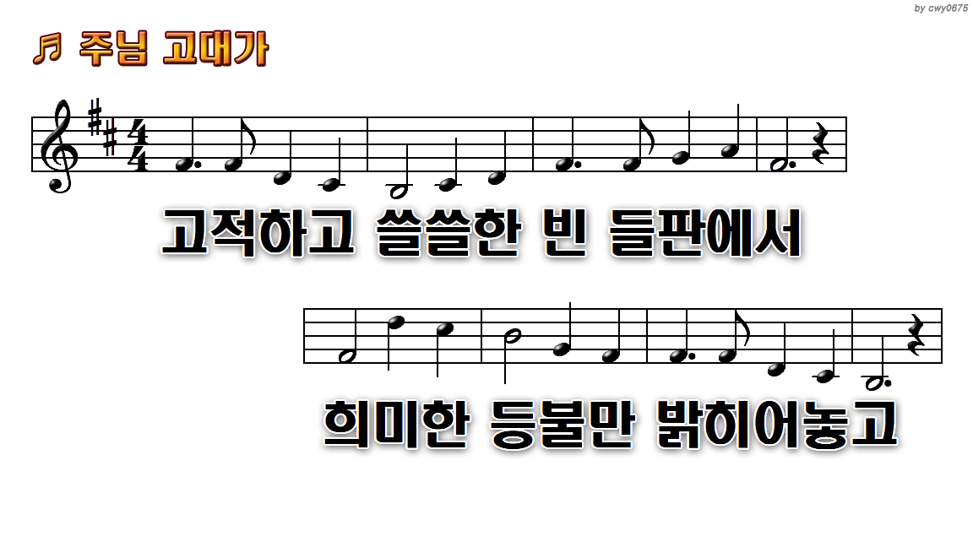
1.낮에나 밤에나
3.고적하고 쓸쓸한
5.먼 하늘 이상한
7.내 주님 자비한
9.신부 되는 교회가
11.천년을 하루같이

Slide 4

1.낮에나 밤에나
3.고적하고 쓸쓸한
5.먼 하늘 이상한
7.내 주님 자비한
9.신부 되는 교회가
11.천년을 하루같이

Slide 5
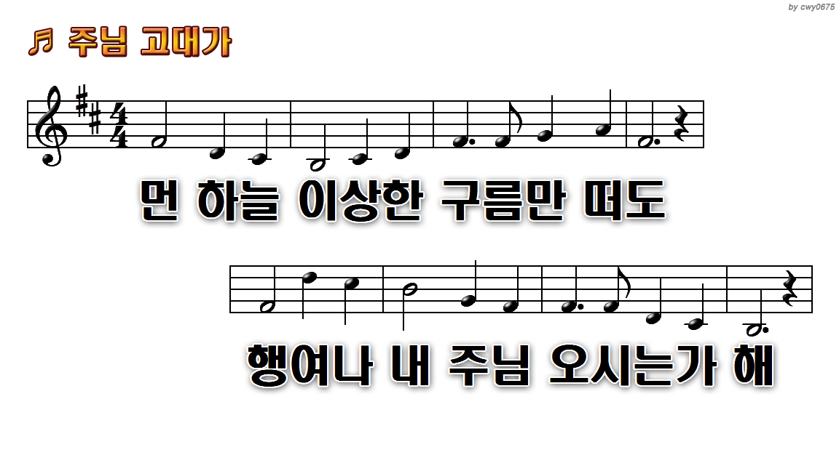
1.낮에나 밤에나
3.고적하고 쓸쓸한
5.먼 하늘 이상한
7.내 주님 자비한
9.신부 되는 교회가
11.천년을 하루같이

Slide 6

1.낮에나 밤에나
3.고적하고 쓸쓸한
5.먼 하늘 이상한
7.내 주님 자비한
9.신부 되는 교회가
11.천년을 하루같이

Slide 7
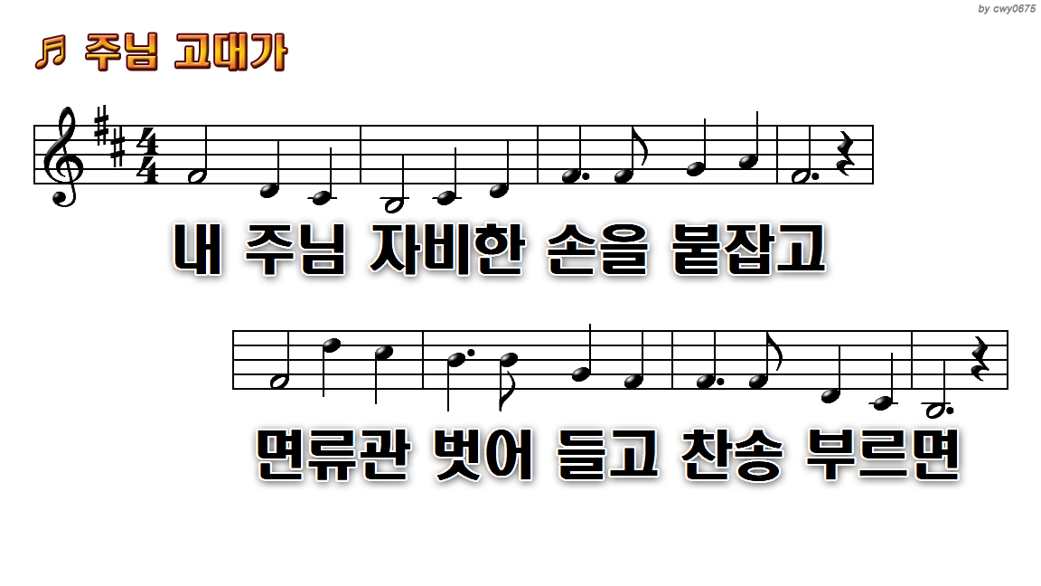
1.낮에나 밤에나
3.고적하고 쓸쓸한
5.먼 하늘 이상한
7.내 주님 자비한
9.신부 되는 교회가
11.천년을 하루같이

Slide 8
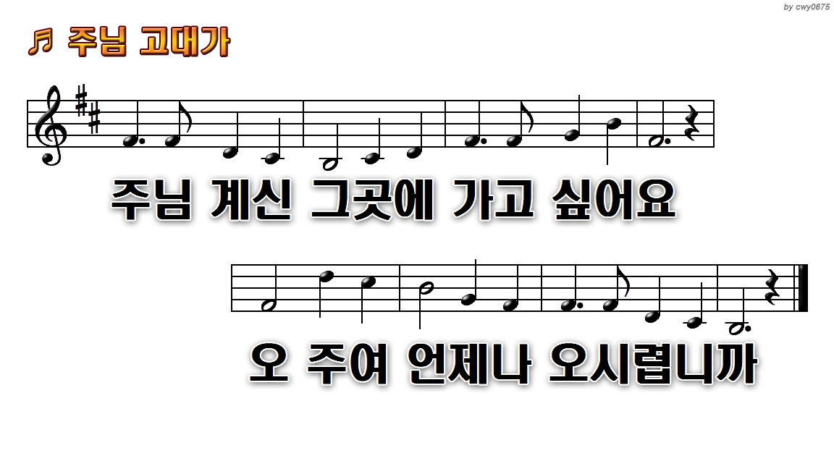
1.낮에나 밤에나
3.고적하고 쓸쓸한
5.먼 하늘 이상한
7.내 주님 자비한
9.신부 되는 교회가
11.천년을 하루같이

Slide 9
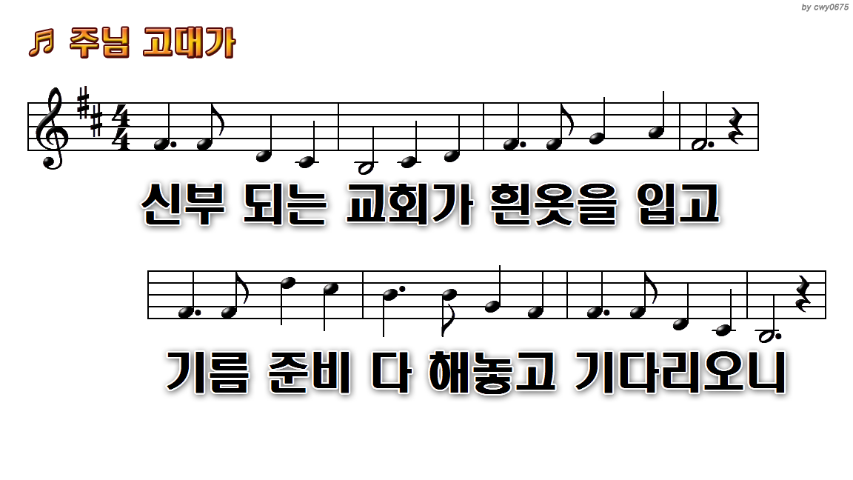
1.낮에나 밤에나
3.고적하고 쓸쓸한
5.먼 하늘 이상한
7.내 주님 자비한
9.신부 되는 교회가
11.천년을 하루같이

Slide 10

1.낮에나 밤에나
3.고적하고 쓸쓸한
5.먼 하늘 이상한
7.내 주님 자비한
9.신부 되는 교회가
11.천년을 하루같이

Slide 11
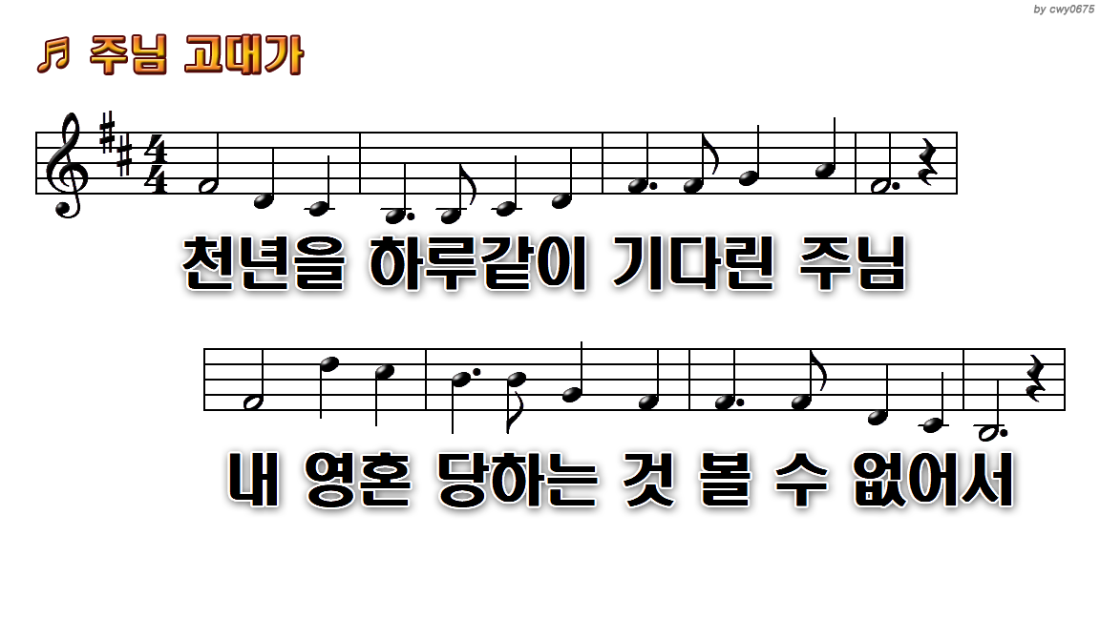
1.낮에나 밤에나
3.고적하고 쓸쓸한
5.먼 하늘 이상한
7.내 주님 자비한
9.신부 되는 교회가
11.천년을 하루같이

Slide 12
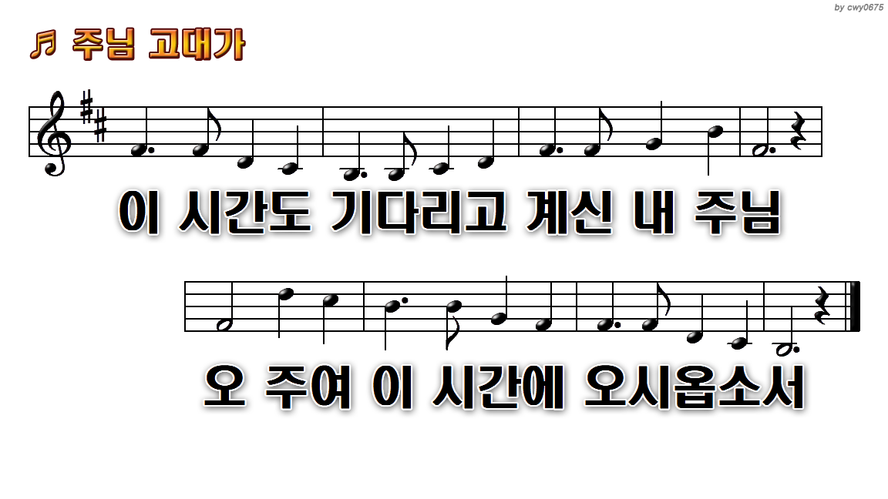
1.낮에나 밤에나
3.고적하고 쓸쓸한
5.먼 하늘 이상한
7.내 주님 자비한
9.신부 되는 교회가
11.천년을 하루같이

